Slide 1
3.1 两角和与差的正弦、余弦 和正切公式
3.1.1 两角差的余弦公式

Slide 2
问题提出
1.在三角函数中，我们学习了哪些基本的三角函数公式？
2.对于30°，45°，60°等特殊角的三角函数值可以直接写出，利用诱导公式还可进一步求出150°，210°，315°等角的三角函数值.我们希望再引进一些公式，能够求更多的非特殊角的三角函数值，同时也为三角恒等变换提供理论依据.

Slide 3
3.若已知α，β的三角函数值，那么cos(α－β)的值是否确定？它与α，β的三角函数值有什么关系？这是我们需要探索的问题.

Slide 4
两角差的余弦公式

Slide 5
探究（一）：两角差的余弦公式
思考1：设α，β为两个任意角, 你能判断cos(α－β)＝cosα－cosβ恒成立吗?
cos(30°－30°)≠cos30°－cos30°

Slide 6

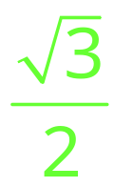
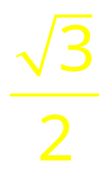

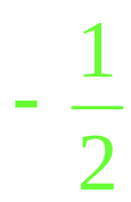

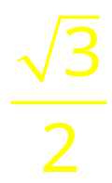
思考2：我们设想cos(α－β)的值与α，β的三角函数值有一定关系，观察下表中的数据，你有什么发现？
cos(60°－30°)
cos60°
cos30°
sin60°
sin30°
cos(120°－60°)
cos120°
cos60°
sin120°
sin60°

Slide 7
思考3：一般地，你猜想cos(α－β)等于什么？
cos(α－β)＝cosαcosβ＋sinαsinβ

Slide 8
思考4：如图，设α，β为锐角，且α＞β，角α的终边与单位圆的交点为P₁, ∠P₁OP＝β，那么cos(α－β)表示哪条线段长？
y
P₁
cos(α－β)=OM
P
O
M
x

Slide 9
思考5：如何用线段分别表示sinβ和cosβ？
y
cosβ
sinβ
P₁
A
P
O
x

Slide 10
思考6：cosαcosβ＝OAcosα，它表示哪条线段长？
sinαsinβ＝PAsinα，它表示哪条线段长？
y
sinαsinβ
P₁
A
P
C
O
B
x
cosαcosβ

Slide 11
思考7：利用OM＝OB＋BM＝OB＋CP可得什么结论？
y
sinαsinβ
P₁
A
C
P
O
B
M
x
cosαcosβ
cos(α－β)＝cosαcosβ＋sinαsinβ

Slide 12
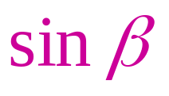
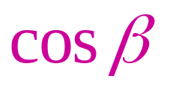
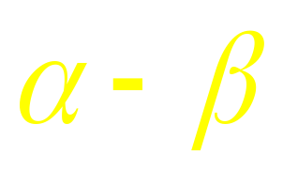
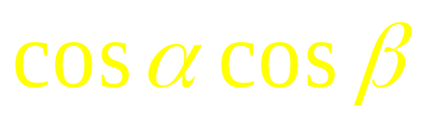
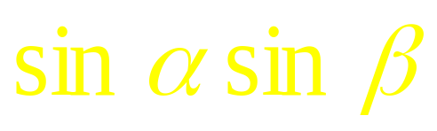
y
1
P₁
A
P
C
M
1
x
O
B
+

Slide 13
思考8：上述推理能说明对任意角α，β，都有
cos(α－β)＝cosαcosβ＋sinαsinβ成立吗？
思考9：根据cosαcosβ＋sinαsinβ的结构特征，你能联想到一个相关计算原理吗？

Slide 14
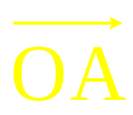


思考10：如图，设角α，β的终边与单位圆的交点分别为A、B，则向量 、
的坐标分别是什么？其数量积是什么？
y
=(cosα,sinα)
=(cosβ,sinβ)
A
B
α
β
O
x

Slide 15
思考11：向量 的夹角θ与α、β有什么关系？根据数量积定义， 等于什么？由此可得什么结论？
y
α＝2kπ＋β＋θ或β＝2kπ＋α＋θ
A
θ
B
α
β
O
x
cos(α－β)＝cosαcosβ＋sinαsinβ

Slide 16
思考12：公式cos(α－β)＝cosαcosβ＋sinαsinβ称为差角的余弦公式，记作 ，该公式有什么特点？如何记忆？

Slide 17
探究（二）：两角差的余弦公式的变通
思考1：若已知α＋β和β的三角函数值，如何求cosα的值？
cosα＝cos[(α＋β)－β]＝ cos(α＋β) cosβ＋sin(α＋β)sinβ.
思考2：利用α－(α－β)＝β可得cosβ等于什么？
cosβ＝cos[(α－β)－α]＝ cos(α－β)cosα＋sin(α－β)sinα.

Slide 18
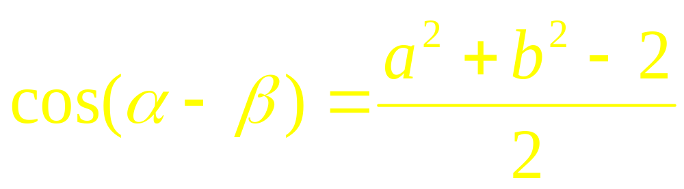
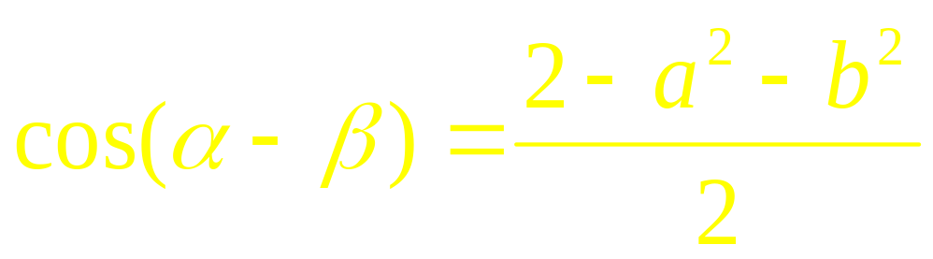
思考3：若cosα＋cosβ＝a，sinα＋sinβ＝b，则cos(α－β)等于什么？
思考4：若cosα－cosβ＝a，sinα－sinβ＝b，则cos(α－β)等于什么？

Slide 19
理论迁移
例1 利用余弦公式求cos15°sin75º的值.
例2 已知
β是第三象限角,求cos(α－β)的值.
例3 已知
且 , 求 的值.

Slide 20
理论迁移
例4 已知 求cosα的值.
例5 已知
求 的值.

Slide 21

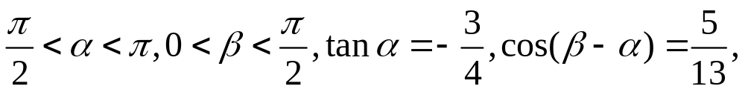



求
的值.
补充
已知:
求 的值.
,求
的值.

Slide 22
小结作业
1.在差角的余弦公式的形成过程中，蕴涵着丰富的数学思想、方法和技巧，如数形结合，化归转换、归纳、猜想、构造、换元、向量等，我们要深刻理解和领会.
2.已知一个角的正弦（或余弦）值，求该角的余弦（或正弦）值时, 要注意该角所在的象限，从而确定该角的三角函数值符号.

Slide 23
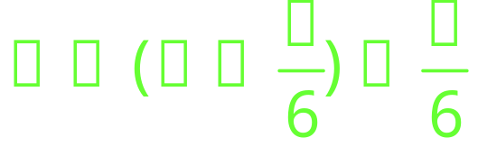
3.在差角的余弦公式中，α，β既可以是单角，也可以是复角，运用时要注意角的变换，如，2β＝(α＋β)－(α－β) 等. 同时，公式的应用具有灵活性，解题时要注意正向、逆向和变式形式的选择.

